Slide 1

“SOFTWARE, HARDWARE, DAN HUMANWARE DI SIAKA FAKULTAS TEKNIK UNIVERSITAS HASANUDDIN”
OLEH :
KELOMPOK III
ISRIAMI (P1400216033)
YUNIAR SAKINAH WALIULU (P1400216015)
ANDI HADISAPUTRA (P1400216023)
WA NURFIDA (P1400216007)
ASRIANI BASIR (P1400216305)
INSANI CITRA SANUSI (P1400216025)

Slide 2
LATAR BELAKANG
Kegiatan kunjungan dan wawancara ini merupakan salah satu tugas di mata kuliah Teknologi Informasi dan Komunikasi yang bertujuan untuk memperoleh informasi mengenai fasilitas teknologi informasi dan komunikasi pada tempat yang dikunjungi.

Slide 3
MAKSUD DAN TUJUAN
Memenuhi tugas kelompok mata kuliah Teknologi Informasi dan Komunikasi
Mengetahui aspek software, hardware dan humanware dari SIAKA fasilitas teknologi komunikasi dan informasi objek kunjungan.

Slide 4
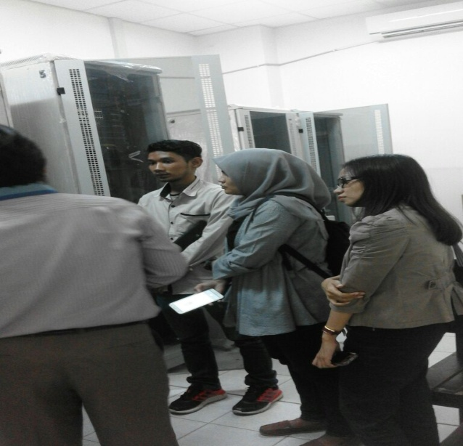
PELAKSANAAN KUNJUNGAN
Kunjungan ini dilaksanakan pada:
Hari/Tanggal : Rabu, 7 Desember 2016
Tempat : Sistem Informasi Akademik (SIAKA), Fakultas Teknik, Universitas Hasanuddin
Narasumber : DR. Rafiuddin Syam, ST, M.Eng.

Slide 5
GAMBARAN UMUM
Bagaimana PERKEMBANGAN teknologi informasi dan komunikasi?

Slide 6
GAMBARAN UMUM
Apa yang dimaksud SIAKA UNHAS?
Bagaimana PENERAPAN SIAKA?
One Click Service

Slide 7
GAMBARAN UMUM
HARDWARE
SOFTWARE
HUMANWARE

Slide 8
HARDWARE
Komputer Server
Storage
Jaringan Internet & Intranet
Modem
NIC
Kabel UTP
RJ45
Bridge

Slide 9
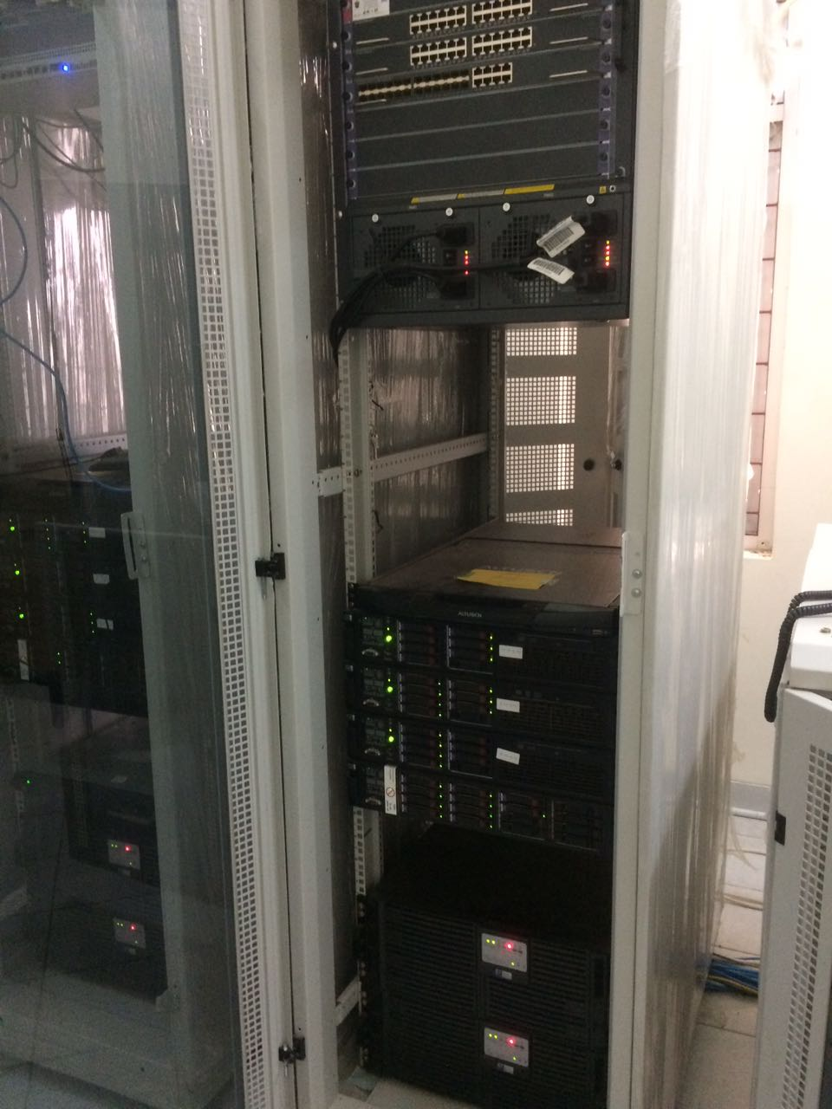
HARDWARE

Slide 10
Software
Webserver
Proxy Server
DHCP (Dynamic Host Configuration Protocol)
DNS Server
FTP (File Transfer Protocol)
Database Server
Mikrotik

Slide 11
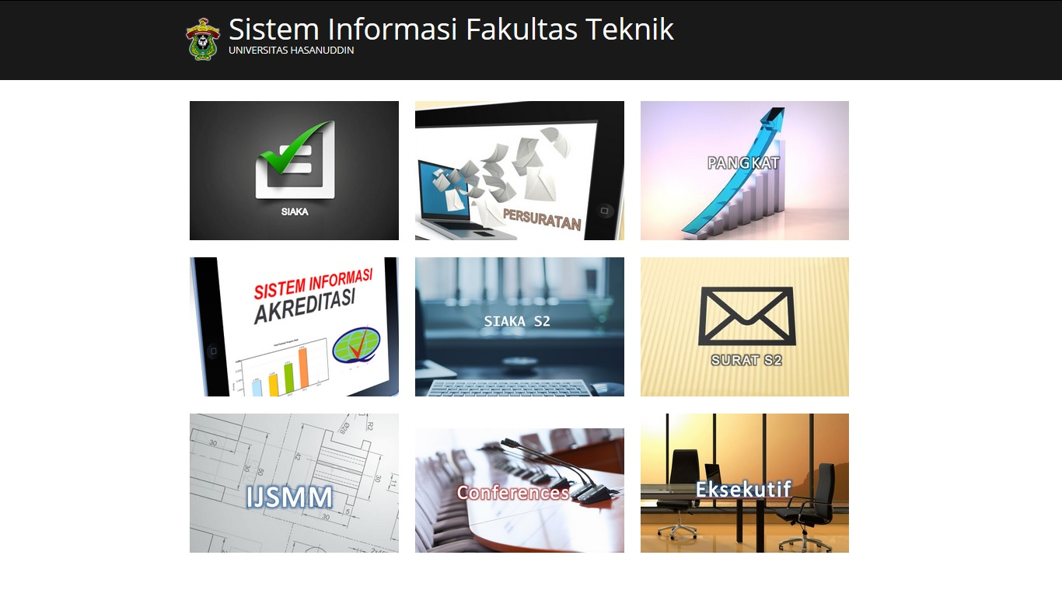
TAMPILAN SISTEM
http://siaka.unhas.ac.id

Slide 12
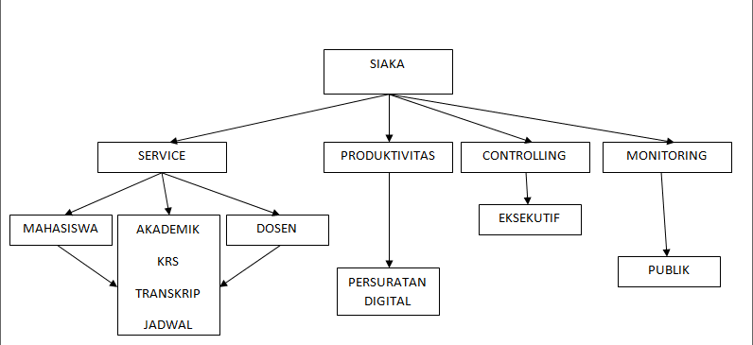
FITUR SIAKA UNHAS

Slide 13
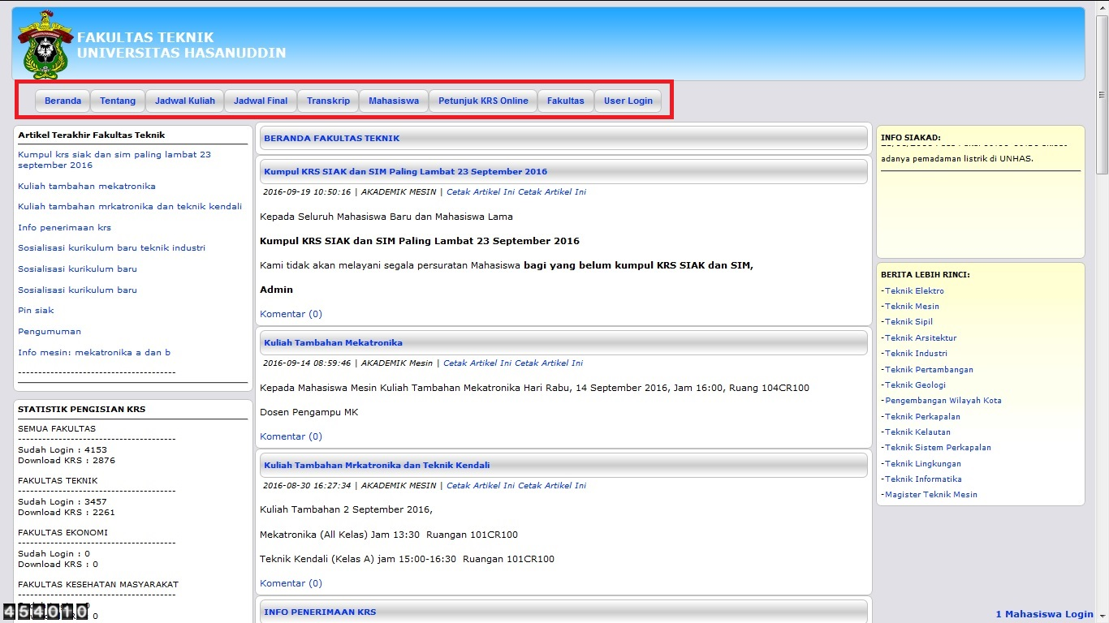
TAMPILAN SISTEM

Slide 14
Humanware
Didukung oleh tim yang memiliki SDM yang mempuni.
Sistem secara mandiri
Perawatan secara rutin

Slide 15
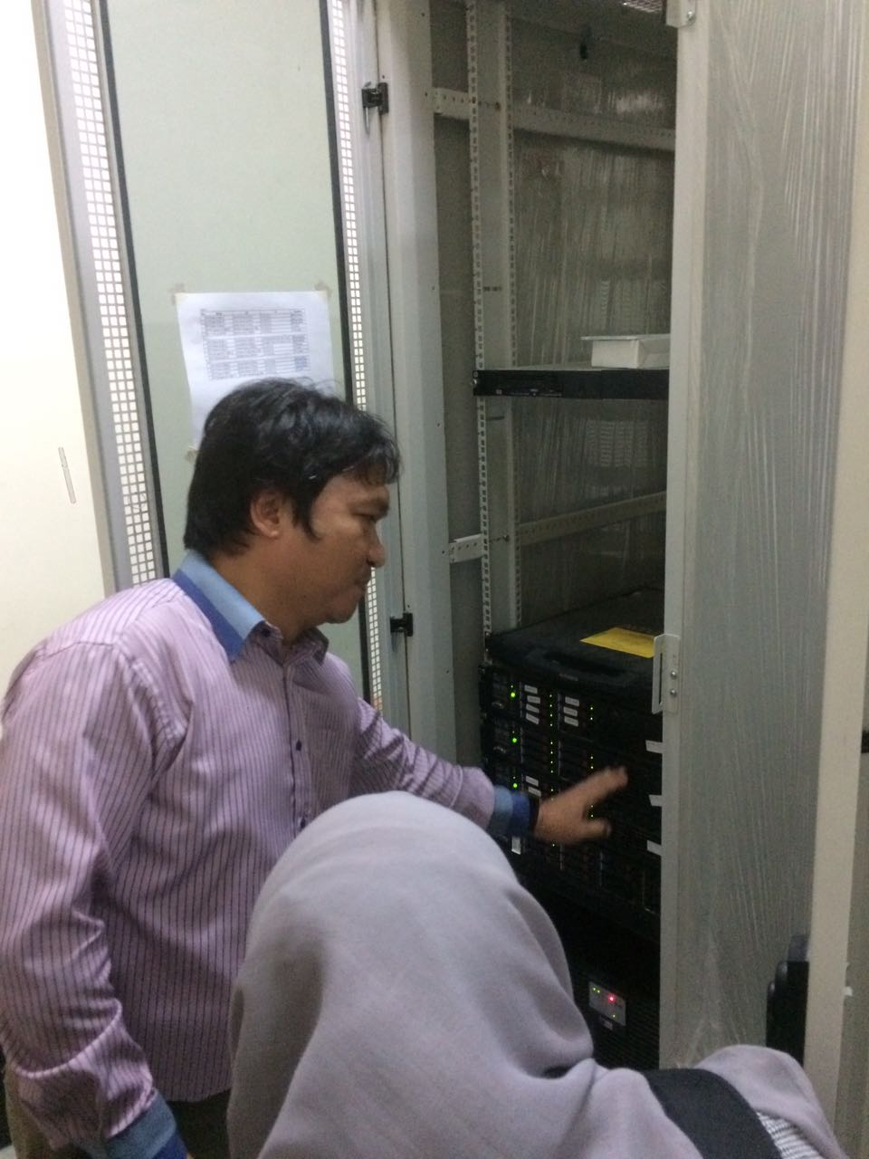
HUMANWARE

Slide 16
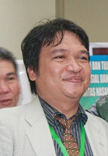
NARASUMBER
DR. Rafiuddin Syam, ST, M.Eng
Penaggung Jawab SIAKA Fakultas Teknik Universitas Hasanuddin

Slide 17
KESIMPULAN
Seperti yang dikatakan oleh Bapak Dr. Rafiuddin Syam, ST, M.Eng sebagai penanggung jawab SIAKA Fakultas Teknik Universitas Hasanuddin, pemanfaatan Teknologi Informasi Komunikasi (TIK) sangat penting dalam menunjang aktifitas perkuliahan. Sistem yang terkomputerisasi jauh lebih efisien dan efektif dibanding dengan sistem manual. Sistem di Fakultas Teknik Universitas Hasanuddin akan terus dikembangkan seiring perkembangan teknologi.

Slide 18
TERIMA KASIH

